Slide 1

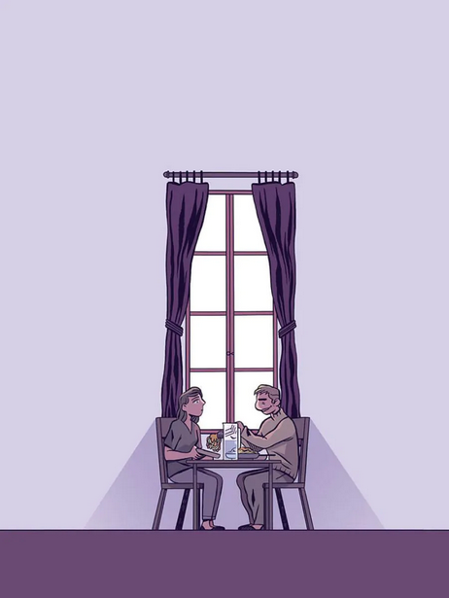
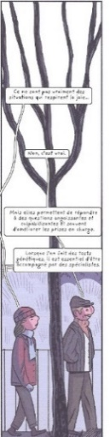
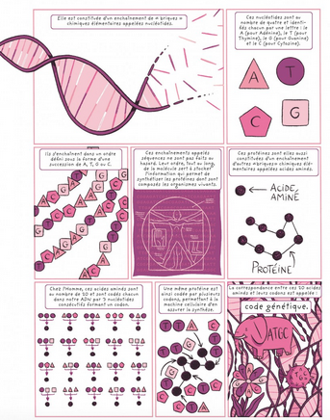
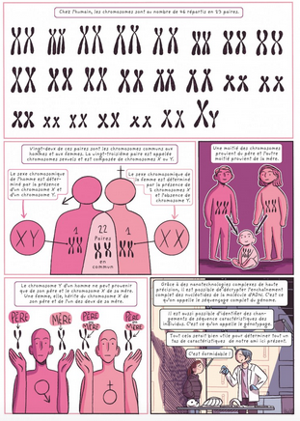
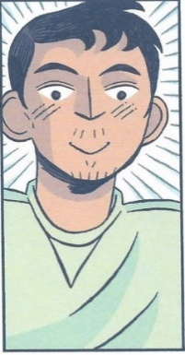

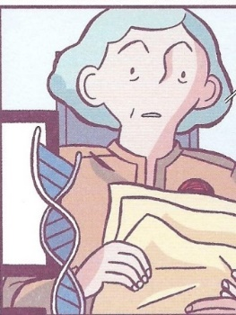
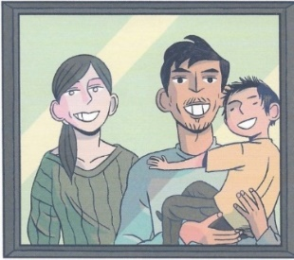
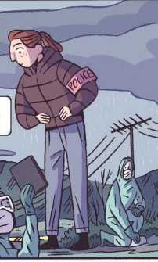
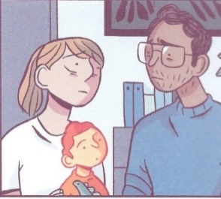
Présentation : une jeune femme annonce à son père généticien qu'elle a fait un test génétique récréatif. Elle lui demande d’en faire autant. Hésitant, il évoque différentes situations pour la sensibiliser aux bienfaits mais surtout aux dangers de ces tests.
Composition : alternance de planches (conversation entre le père et la fille,
situations de personnages et apports scientifiques)
Auteurs : Philippe Amouyel, épidémiologiste, professeur de santé publique à l'université de Lille et spécialiste de la génétique d'Alzheimer.
Héloïse Chochois, autrice de BD scientifique.
Thèmes :
- Les origines, la filiation
Les enjeux de la génomique récréative : ses bienfaits et ses dangers.
Le consentement
L’accompagnement psychologique
L’exploitation des données personnelles
Le rôle du lanceur d’alerte
La vulgarisation scientifique
Risques
Bénéfices

Slide 2
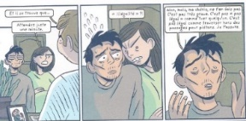
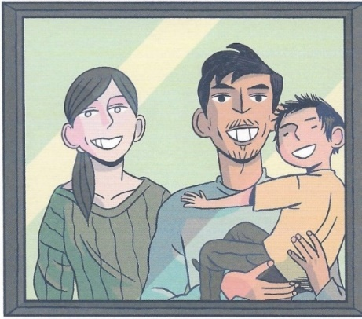
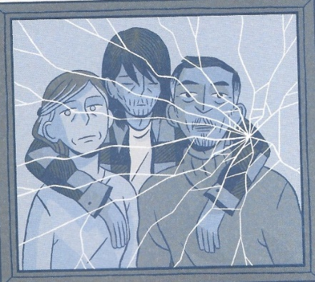
Les risques des tests génétiques vendus sur Internet
Les conséquences et l’impact sur la vie privée ou professionnelle
L’exploitation des données génétiques
Vérifier les propos du généticien sur l’exploitation des données génétiques recueillies en faisant quelques recherches. p107
En rendre compte oralement sous forme d’exposé.
La collecte de données génétiques : https://www.courrierinternational.com/article/enquete-collecter-ladn-de-la-population-nouvelle-etape-dans-la-surveillance-en-chine
Le profilage génétique :
https://www.rtl.fr/actu/sciences-tech/la-chine-utilise-le-profilage-genetique-pour-surveiller-sa-population-avec-l-aide-de-l-occident-7799611006
https://www.lemonde.fr/international/article/2019/02/22/les-autorites-chinoises-constituent-un-fichier-genetique-geant-pour-controler-les-ouigours_5427024_3210.html
https://www.sciencesetavenir.fr/sante/revue-de-presse-asie-la-surveillance-genomique-des-populations-en-chine-et-
ailleurs_139620
Ecrire un article de presse pour mettre en garde contre ces dérives en rappelant le rôle de la CNIL et les leviers dont elle dispose.
https://www.cnil.fr/fr/tests-genetiques-sur-internet-la-cnil-appelle-la-vigilance
p77 à p83
Mettre en voix la réaction de la femme.
Candidature pour un emploi refusée
Expulsion
Demande de prêt rejetée
Le manque de fiabilité des tests et le traumatisme lié à l’absence d’accompagnement psychologique
p152 à p153
Mettre en voix la réponse que le père pourrait apporter à sa fille pour la rassurer en s’appuyant sur le témoignage de L’agence de la biomédecine.
https://www.genetique-medicale.fr/en-videos/article/a-la-rencontre-d-emmanuelle-cortot-boucher
p89 à p106
Imaginer la conversation entre la femme et le banquier (P96)
Imaginer les pensées intérieures de la femme (p106)

Slide 3
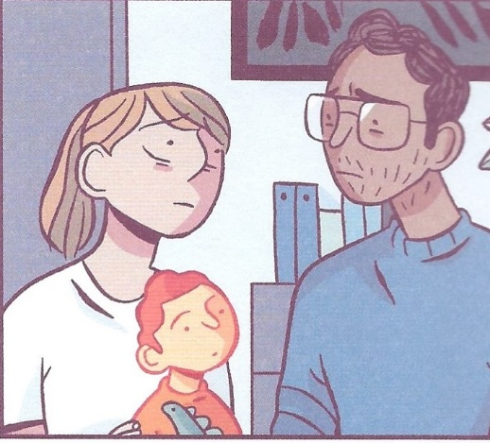
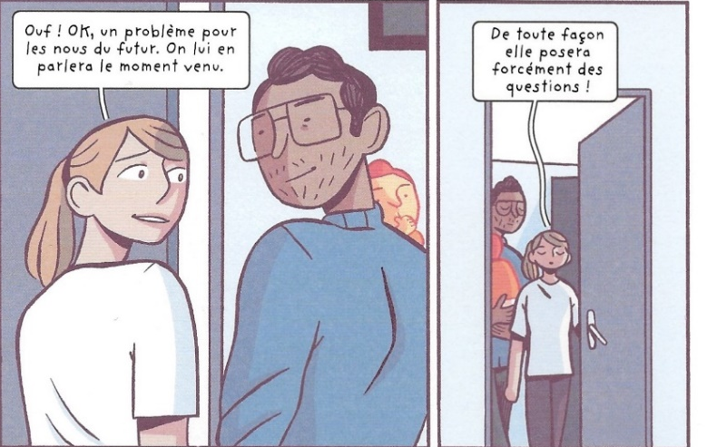
Les aspects positifs des tests médicalement encadrés
p113 à p130 et p131 à p141
Raconter à l’écrit les situations vécues par les différents personnages (le couple et Mme Petit) en indiquant les aspects positifs des tests (travail préparatoire pour mener d’autres activités) .
Exprimer un point de vue dans un débat mouvant :
Affirmation : « Les tests médicalement encadrés ne sont d’aucune utilité ». Pour ou contre ?
Illustrer ses arguments par des exemples extraits de la BD (le couple et Mme Petit).
Proposer des activités transversales en lien avec :
- le programme de SVT de la voie générale et technologique :
La Terre, la vie et l’organisation du vivant : L’organisation fonctionnelle du vivant (2nd GT et Techno), Mutations de l’ADN et variabilité génétique, L’histoire humaine lue dans son génome, L’expression du patrimoine génétique (en 1ère), Génétique et évolution (Terminale).
- le programme d’EMC de Terminale de la voie professionnelle : (le nouveau n’entre en vigueur qu’en 2026-27). S’engager et débattre en démocratie autour des défis de société : Biotechnologies et éthique : le recours aux biotechnologies et à la génétique.
Quelques années plus tard … p141
Juliette est majeure. Il est temps de lui parler.
Imaginer la scène entre Juliette et ses parents
et la mettre en voix.

Slide 4
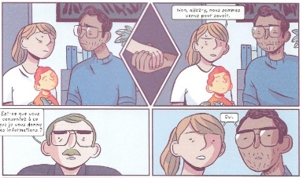
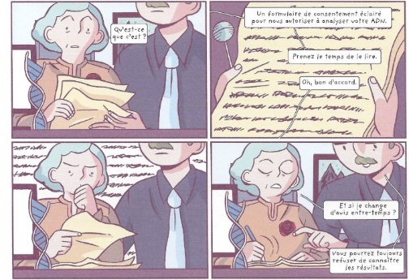
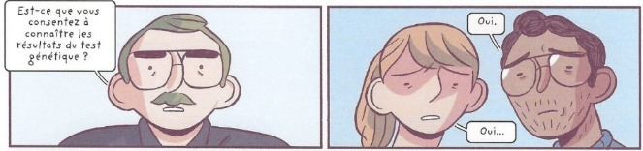
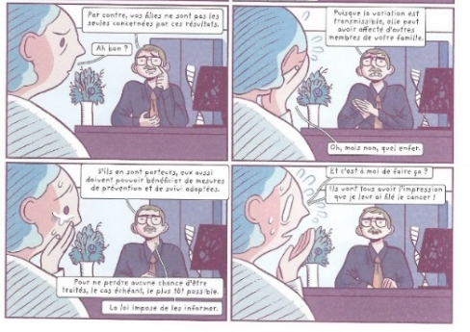
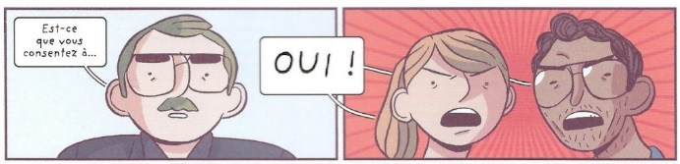
« SAVOIR ? »
Le consentement : que dit la loi ?
« INFORMER ? »
« CONSENTIR A SAVOIR ? »
« CONNAÎTRE ? »
« NE PAS CONNAÎTRE ? »
Se renseigner sur le cadre législatif et présenter ses recherches oralement (travail de groupe)
- L’Agence de la biomédecine : https://www.genetique-medicale.fr/la-genetique-medicale-et-vous
- LOI du 2 août 2021 relative à la bioéthique
https://www.legifrance.gouv.fr/jorf/article_jo/JORFARTI000043884425
https://www.sciencedirect.com/science/article/pii/S0001407922000152
- Le code civil : Article 16-10 à 16-13
https://www.legifrance.gouv.fr/codes/section_lc/LEGITEXT000006070721/LEGISCTA000006136513/#LEGISCTA000006136513
- Le code de la santé publique : Titre III
https://www.legifrance.gouv.fr/codes/texte_lc/LEGITEXT000006072665
- Le code pénal : Articles 226-25 à 226-30
Titre II – Chap VI - Section 6 : Des atteintes à la personne résultant de l'examen de ses caractéristiques génétiques ou de l'identification par ses empreintes génétiques https://www.legifrance.gouv.fr/codes/article_lc/LEGIARTI000042919801
- Le code de la défense : Article L2381-1
https://www.legifrance.gouv.fr/codes/article_lc/LEGIARTI000037201000
Ecouter l’interview du Pr Philippe Amouyel à propos de sa BD https://www.youtube.com/watch?v=mFSgB4oLq2s et répondre à la question dans un développement argumenté : « Vaut-il mieux connaître ou ne pas connaître les résultats des tests ? »

Slide 5
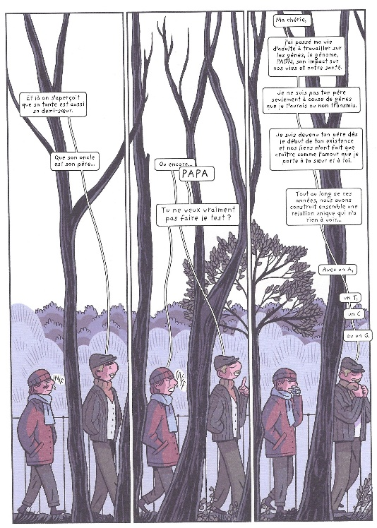
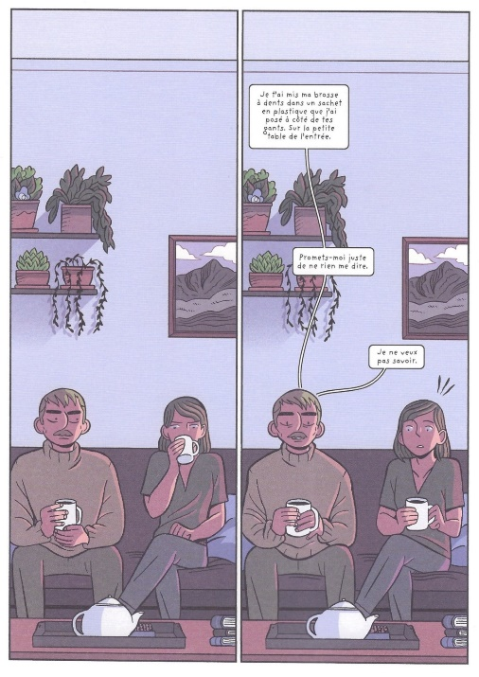
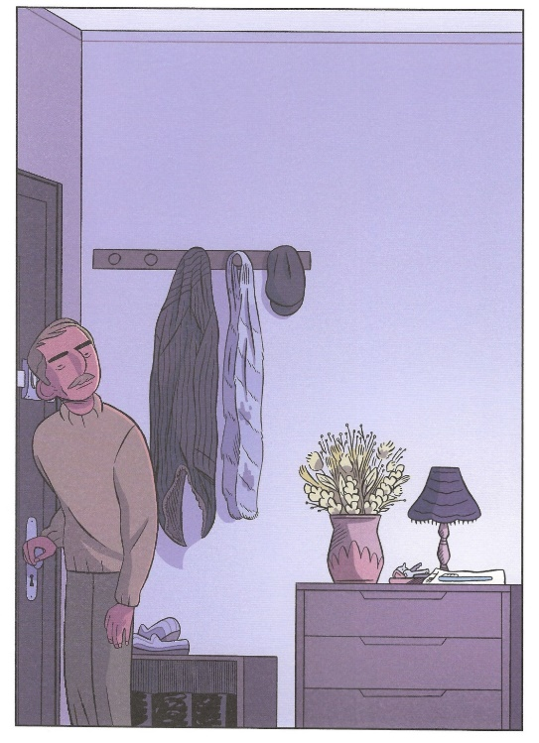
Discuter – Réfuter – Exprimer un point de vue
« je ne suis pas ton père seulement à cause de gènes que je t’aurais ou non transmis. Je suis devenu ton père dès le début de ton existence et nos liens n’ont fait que croître comme l’amour que je porte à ta sœur et à toi. Tout au long de ces années nous avons construit ensemble une relation unique qui n’a rien à voir … avec un A, un T, un C ou un G. » dit le père à sa fille. p 150
D’accord ou pas d’accord avec ces propos ? Exprimer son avis à l’écrit.
La fin de l’album :
prévisible ou surprenante ?
Mettre en relation les extraits p 150, p 160 et p 174 et exprimer un avis sur la fin de l’album. Fin surprenante ou prévisible ? Justifier son avis.
Imaginer les pensées intérieures du personnage.
p 174
Le lendemain, la jeune femme rencontre sa sœur et lui raconte la scène (p 155 à p 174).
Mettre en scène leur conversation.

Slide 6







Philippe Amouyel : lanceur d’alerte ?
BD
Réfléchir au rôle du lanceur d’alerte dans notre société puis répondre en s’appuyant sur des éléments précis de l’album à la question : Selon vous le Pr Amouyel peut-il être considéré comme un lanceur d’alerte?
Le rôle du lanceur d’alerte : https://www.dargaud.com/actualites/philippe-amouyel-alerte-sur-les-derives-de-la-genetique-recreative-photo
Le guide du lanceur d’alerte : https://www.defenseurdesdroits.fr/orienter-et-proteger-les-lanceurs-dalerte-180
Atelier « Lanceurs d’alerte » : Prolonger la réflexion sur le lanceur d’alerte en consultant d’autres ouvrages au choix ou en visionnant des films traitant du sujet. (Travail individuel ou en groupes).
Présenter oralement l’œuvre choisie en justifiant son choix.
Se renseigner sur les intentions de l’auteur et la genèse de l’album pour en faire une présentation orale :
https://www.youtube.com/watch?v=mFSgB4oLq2s
https://www.whatsupdoc-lemag.fr/diaporama/jai-publie-une-bd-pour-denoncer-les-ravages-de-la-genetique-recreative-et-predictive
https://www.dargaud.com/actualites/philippe-amouyel-alerte-sur-les-derives-de-la-genetique-recreative-photo
CINÉMA

Slide 7



La vulgarisation scientifique : qu’est-ce que c’est ?
« La BD était un moyen de faire passer le message de façon beaucoup plus abordable qu'avec un bouquin classique », raconte Philipe Amouyel.
Découvrir le processus de vulgarisation scientifique en BD expliqué par Héloïse Chochois :
https://www.youtube.com/watch?v=VjfczgXk8Rk
https://www.youtube.com/watch?v=7zVptl4HpQQ
https://www.youtube.com/watch?v=6mRr6CQ7pSU
Découvrir d’autres supports réalisés dans le cadre de « La fête de la science » : Sciencees en Bulles : https://www.fetedelascience.fr/decouvrez-la-nouvelle-edition-de-sciences-en-bulles
Exprimer à l’écrit son avis sur l’album : La vulgarisation scientifique est « le fait d’adapter un ensemble de connaissances techniques, scientifiques, de manière à les rendre accessibles à un lecteur non spécialiste ». Le Petit Robert.
D’après cette définition, l’album « La génétique au cœur » poursuit-il cette intention ? Est-il un ouvrage de vulgarisation scientifique ?
Organiser un concours dans le cadre de « La fête de la science » : réaliser un support de vulgarisation scientifique sur la génomique récréative à l’aide de la BD.
Au choix : un support audio ou vidéo https://sciences101.ca/concours-sciences-101, un sketchnote : https://www.lumni.fr/video/le-sketchnote-ou-la-prise-de-notes-visuelles ou un article : https://www.recherchesoinspalliatifs.ca/wp-content/uploads/2021/11/Les-bases-de-la-vulgarisation-scientifique-RQSPAL.pdf

